Slide 1
Индивидуальный Проект : Искусственный интеллект в робототехнике
^{Выполнил ученик 10 класса «Б»}
^{МОУ Раменской СОШ №5}
^{Хаустов Ярослав}
Руководитель проекта : Бехтева Елена Владимировна

Slide 2
Оглавление: 1. Введение 2. Основная часть
2.1. Вступление, введение
2.3. Цели и задачи 2.4. Что такое esp32?
2.5. Устройство и схема лидара 2.6. Шаговые двигатели
2.7. Драйвер шагового двигателя
2.8. Схема робота
2.9. Интеграция ИИ
3. Заключение
4. Список литературы

Slide 3
Вступление
Почему я решил сделать робота с ИИ?
Моя цель избавление человечества от рутинных задач и с этим мне он поможет.

Slide 4
введение
Актуальность:
В настоящее время программировать робота достаточно трудно поэтому я ставлю между человеком и машиной переводчика в виде ии.
Гипотезы:
1.Искусственный интеллект поможет оптимизировать работу человека
2.Он сделает взаимодействие человека и машины легче.

Slide 5

Цели:
1.Сделать робота с ИИ
Задачи:
1.Сделать схему
2.Собрать по схеме
3.Написать код
4.Протестировать

Slide 6
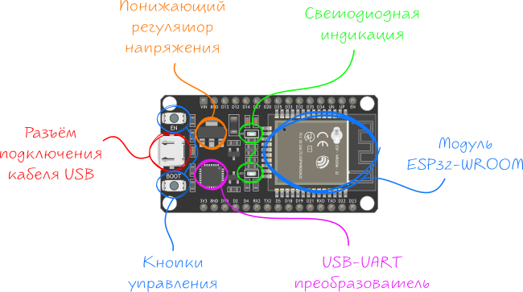
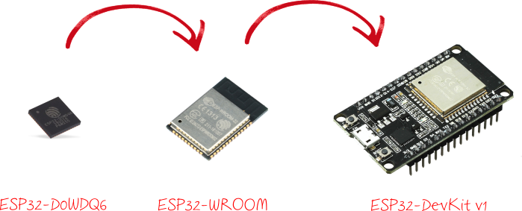
Что такое ESP32?
ESP32 — серия недорогих микросхем с малым энергопотреблением китайской компании Espressif Systems. Представляют собой систему на кристалле с интегрированным контроллерами радиосвязи Wi-Fi, Bluetooth и Thread. В сериях ESP32 и ESP32-S используются процессорные ядра с архитектурой компании Tensilica

Slide 7
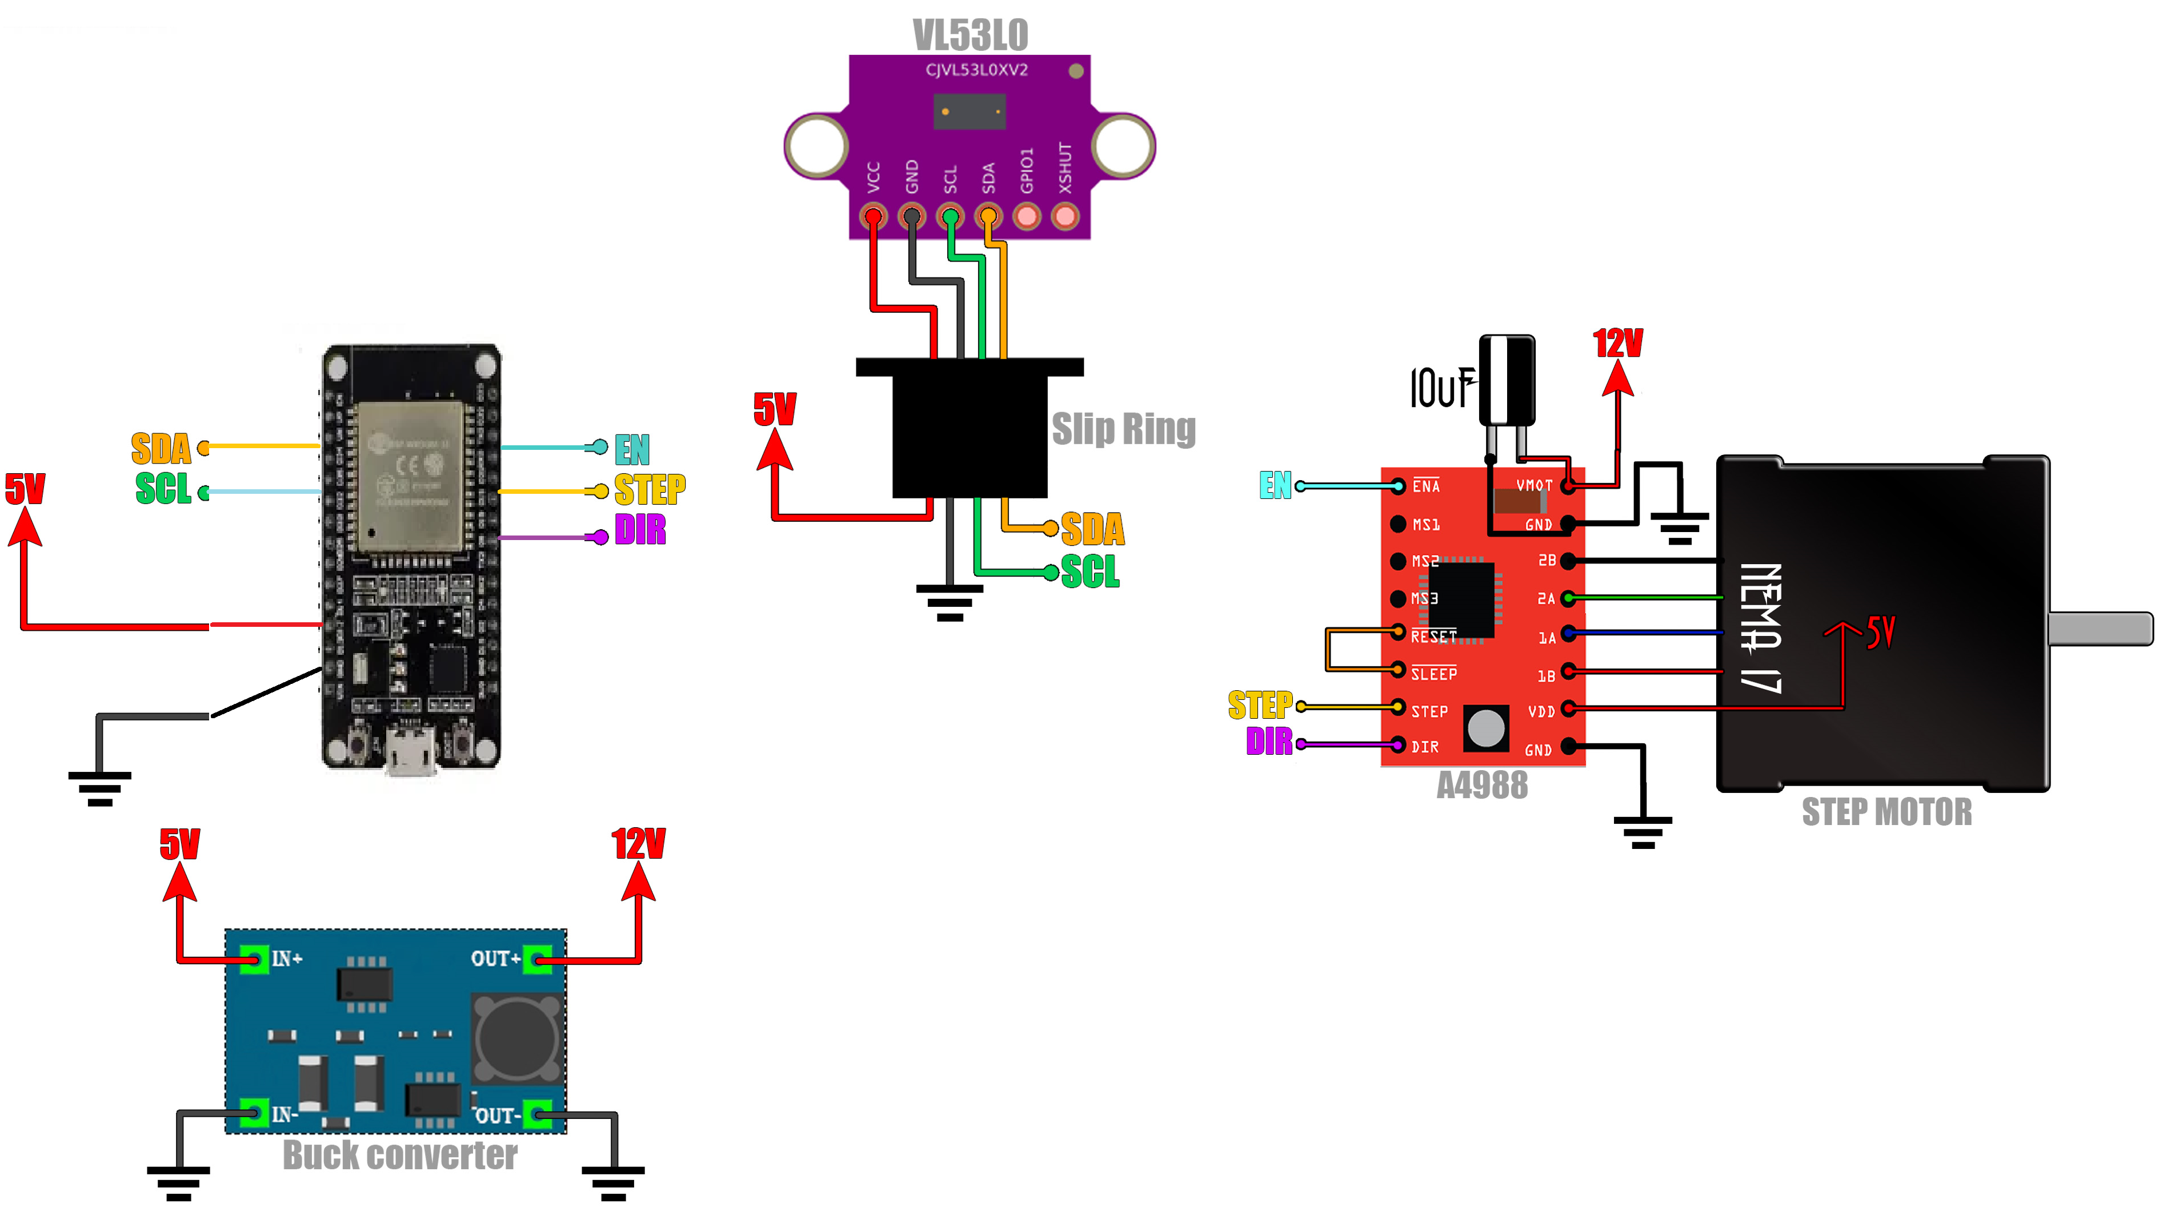
Лидар — это технология, которая использует импульсы (чаще всего лазерные) для измерения расстояния до объектов. Название происходит от английского light detection and ranging — «обнаружение и определение дальности с помощью света». Устройство испускает лазерные лучи, которые отражаются от объектов и возвращаются к датчику. У света постоянная скорость, поэтому лидар может зафиксировать время, за которое луч вернулся, и рассчитать точное расстояние до объекта. Чтобы собрать как можно больше данных, лидар вращается или использует массив лазеров,

Slide 8
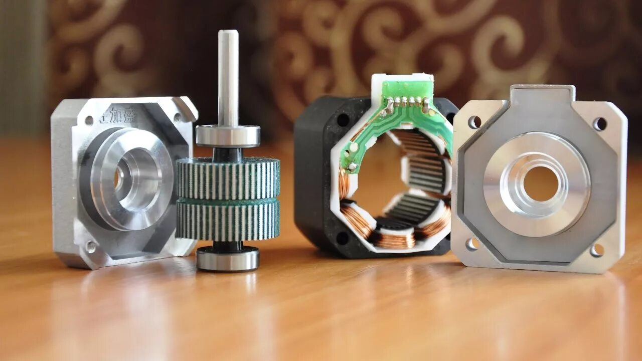
Шаговый двигатель
Шаговый двигатель, если очень упрощенно, представляет из себя мотор с ротором, в котором закреплен постоянный магнит, и статором с несколькими обмотками электромагнитов. Постоянный магнит поворачивает ротор в соответствии с магнитным полем, создаваемым постоянным током в статоре, таким образом подавая ток импульсами на обмотки в определенном порядке и полярности, можно добиться вращения магнитного поля, а за ним и ротора в нужную сторону с нужной скоростью.
Плюсы
Точное позиционирование.
Высокий крутящий момент
Точное удержание позиции в состоянии покоя
Лёгкость реверса
Устойчивость к перегрузкам
Минусы
Ограниченный диапазон скоростей
Склонность к резонансу
Отсутствие обратной связи о реальном положении

Slide 9
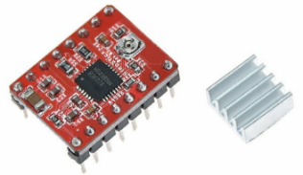
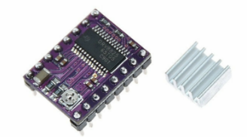
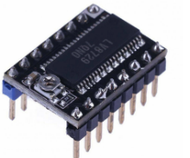
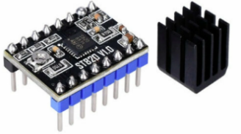
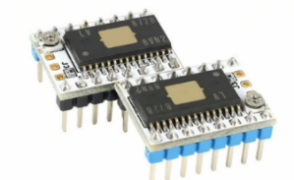
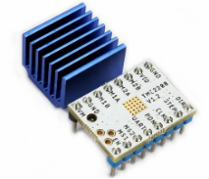
Драйвер шагового двигателя
Драйвер шагового двигателя — электронное устройство, которое управляет работой шагового двигателя путём точного распределения импульсов тока по обмоткам. Он преобразует сигналы от контроллера в механическое движение вала мотора с заданным угловым шагом.
Видов драйверов очень много вот самые основные:
A4988 Пожалуй, самая дешевая, но и одна из самых надежный версий драйвера для принтера. Ток двигателя до 2 А регулируется подстроечным резистором, режим дробления шага от 1 до 1/16 перемычками. Есть защита от КЗ, перенапряжения, перегрузки и перегрева. В комплекте идет алюминиевый радиатор. То есть драйвер, своего рода аналог автомата Калашникова - прост, надежен, дешев. Есть недостаток - очень шумный
DRV8825. Из положительных отличий от A4988 - более мелкий режим дробления шага, до 1/32, чуть более мощный, до 2,2 А. В остальном хуже, причем серьезно. Работает чрезвычайно громко, иногда нестабильно, на высоких скоростях и нагрузках частенько пропускает шаги, к тому же вдвое дороже предыдущего. К покупке не рекомендуется, к эксплуатации тем более.
LV8729. Вполне удачная модель драйвера. Дробление шага аж до 1/128, тихая работа и высокая стабильность. Отлично подходит для шаговиков NEMA 17. Единственный минус - относительно невысокая мощность, до 1,5 А,
ST820. Мощный гигант по заявлению производителя - до 6,8 А тока на обмотки, однако, в реальности тянет не более 1,5 А. Зачем было так перехваливать непонятно. По тем же заявлениям, дробит шаг на 256 микрошагов, но и это вызывает сомнения. В целом средний во всем, и по возможностям, и по характеристикам, и по шуму, и по цене драйвер.
S6128 (SD6128). Микрошаг до 1/128, сила тока до 2,2 А, тихим не назвать, но и не воет на всю квартиру как DRV8825. Цена средняя. Не выделяется ни в чем, ни в лучшую, ни в худшую сторону. В целом, вполне рабочий вариант
TMC2100, TMC2130, TMC2208. Серия похожих драйверов с небольшими отличиями по характеристикам. На данный момент это, пожалуй, самые совершенные драйвера для 3D-принтера. Стандартно шаг делится на 16, но командой по UART или SPI можно разбить его до 256 частей. Дробление происходит по фирменной технологии stealthChop, что позволяет драйверам работать чрезвычайно плавно и тихо. Поддерживаемый ток до 2 А у TMC2208 и до 2,5 А для остальных, что является неплохим показателем. Динамическое изменение тока в зависимости от нагрузки не дает чипу перегреваться без нужды, при этом обеспечивая высокий крутящий и удерживающий момент. Несмотря на чуть более высокую цену, категорически рекомендуются к покупке и эксплуатации, если вы цените тишину, качество и надежность

Slide 10
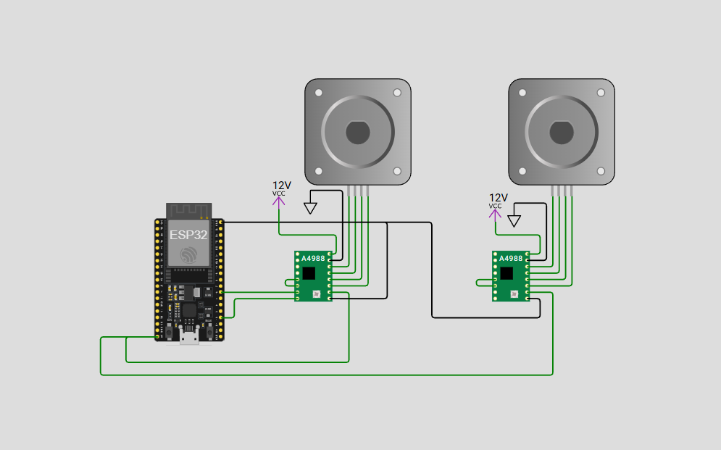
Схема подключения шаговых двигателей к роботу
STEP (Шаг):
Этот сигнал подается от ESP32 на драйвер A4988. Каждый импульс на этом сигнале заставляет шаговый двигатель сделать один шаг. Частота импульсов определяет скорость вращения двигателя.
DIR (Направление):
Этот сигнал определяет направление вращения шагового двигателя. Если сигнал высокий (логическая 1), двигатель вращается в одном направлении, если низкий (логический 0) — в противоположном.
ENABLE (Включение):
Этот сигнал управляет включением/выключением драйвера. Когда сигнал низкий (логический 0), драйвер включен и может управлять двигателем. Когда сигнал высокий (логическая 1), драйвер выключен, и двигатель не работает.
VCC (Питание):
Питание 12 вольт подается на драйвер A4988. Это питание используется для работы шагового двигателя. Важно, чтобы напряжение питания соответствовало требованиям двигателя.
GND (Земля):
Общий провод заземления для всех компонентов. Он обеспечивает общий потенциал для всех сигналов и питания.

Slide 11
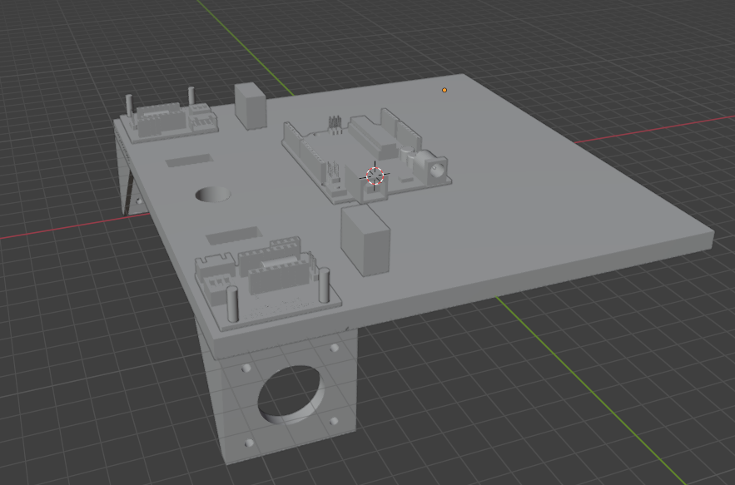
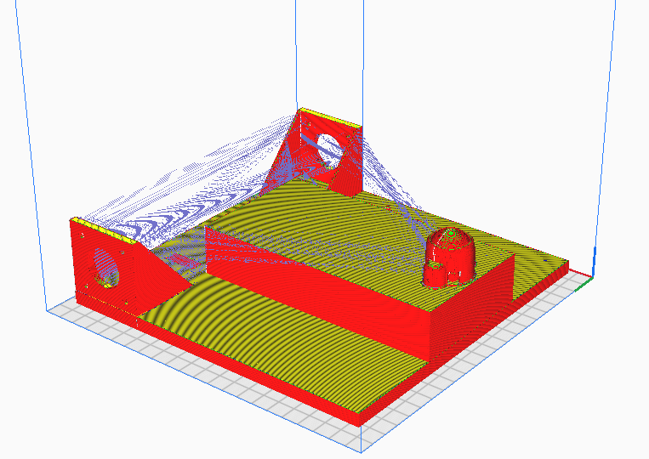
Создание корпуса
Создание корпуса началось с создания 3d модели в блендере. Далее следует загрузка модели в слайсер. Слайсер (от англ. slice — «резать на слои») — программа для подготовки 3D-модели к печати на 3D-принтере. Она преобразует 3D-модель (обычно в формате STL, OBJ или 3MF) в G-код — набор команд, которые говорят принтеру: куда двигать печатающую головку, с какой скоростью, при какой температуре, сколько пластика выдавливать. Я выбрал слайсер кура. Далее печать на 3D принтере филаментом пла.

Slide 12
Интеграция ИИ
Для проекта я решил использовать технологию апи ключа. API-ключ от нейросети (например, ChatGPT или OpenAI) — это уникальный идентификатор, выданный пользователю при регистрации. Он служит одновременно пропуском и подписью, подтверждающей, что запрос исходит от легитимного источника. Программа делает запрос на сервер ИИ и получаем ответ. В моём случае программа делает запрос в котором написаны: команда, инструкция для вывода и показания с лидара. Далее получает ответ в котором точно изложены следующие действия.

Slide 13
Заключение
Стоимость устройства примерно 3000р
Робот полностью функционирует и выполняет тестовые задачи.

